Slide 1



DİK ÜÇGENDEKİ DAR AÇILARIN TRİGONOMETRİK ORANLARI
DİK ÜÇGENDEKİ DAR AÇILARIN TRİGONOMETRİK ORANLARI
Sinüs (sin)
Kosinüs(cos)
Tanjant (tan)
Kotanjant(cot)

Slide 2
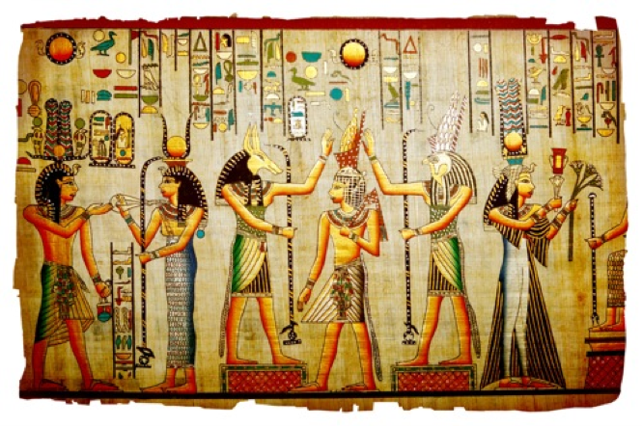
DİK ÜÇGENDEKİ DAR AÇILARIN TRİGONOMETRİK ORANLARI
Trigonometri sözcüğü, Yunancada üçgen (trigon) ve ölçüm (metrio) sözcüklerinin birleşiminden oluşur. Üçgenlerin kenarları ve açıları arasındaki ilişkileri oluşturmak
amacı ile kullanılır. Mısırlılar ve Babilliler, arazi ölçümlerinde, yapılarda, astronomide
ve güneş saatinde trigonometriden yararlanmışlardır.

Slide 3
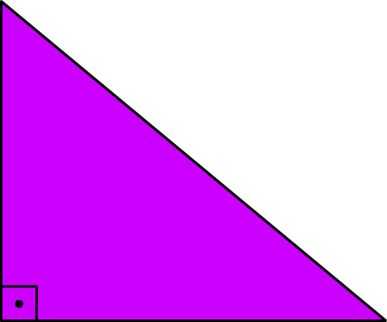




DİK ÜÇGENDEKİ DAR AÇILARIN TRİGONOMETRİK ORANLARI
ÖRNEK :
Şekilde verilen dik üçgendeki dar açıların oranlarını bulalım.
B
a= 3cm
c = 5cm
C
A
b = 4cm
$$\frac{\left|BC\right|}{\left|AB\right|}$$
$$\frac{\left|AC\right|}{\left|AB\right|}$$
$$\frac{\left|BC\right|}{\left|AC\right|}$$
$$\frac{\left|AC\right|}{\left|BC\right|}$$
A açısı için , , , oranlarını bulalım:

Slide 4
DİK ÜÇGENDEKİ DAR AÇILARIN TRİGONOMETRİK ORANLARI
B
Karşı dik kenar uzunluğu
Hipotenüs uzunluğu
a= 3cm
c = 5cm
Bu oran A ’ nın sinüsüdür.
C
A
sinA = şeklinde gösterilir.
b = 4cm

Slide 5
DİK ÜÇGENDEKİ DAR AÇILARIN TRİGONOMETRİK ORANLARI
B
Komşu dik kenar uzunluğu
Hipotenüs uzunluğu
a= 3cm
c = 5cm
Bu oran A’nın kosinüsüdür.
C
A
cosA = şeklinde gösterilir.
b = 4cm

Slide 6
DİK ÜÇGENDEKİ DAR AÇILARIN TRİGONOMETRİK ORANLARI
B
Karşı dik kenar uzunluğu
Komşu dik kenar uzunluğu
a= 3cm
c = 5cm
Bu oran A ’nın tanjantıdır.
C
A
tanA = şeklinde gösterilir.
b = 4cm

Slide 7
DİK ÜÇGENDEKİ DAR AÇILARIN TRİGONOMETRİK ORANLARI
B
Komşu dik kenar uzunluğu
Karşı dik kenar uzunluğu
a= 3cm
c = 5cm
Bu oran A ’nın kotanjantıdır.
C
A
cot A = şeklinde gösterilir.
b = 4cm

Slide 8




DİK ÜÇGENDEKİ DAR AÇILARIN TRİGONOMETRİK ORANLARI
B
Aynı işlemleri A açısının tümleri olan B açısı için yapalım.
a= 3cm
c = 5cm
$$\frac{\left|AC\right|}{\left|AB\right|}$$
$$\frac{\left|BC\right|}{\left|AC\right|}$$
$$\frac{\left|AC\right|}{\left|BC\right|}$$
$$\frac{\left|BC\right|}{\left|AB\right|}$$
B açısı için , , , oranlarını bulalım.
C
A
b = 4cm

Slide 9
DİK ÜÇGENDEKİ DAR AÇILARIN TRİGONOMETRİK ORANLARI
Karşı dik kenar uzunluğu
B
Hipotenüs uzunluğu
a= 3cm
c = 5cm
Bu oran B ’sının sinüsüdür.
sin B = şeklinde gösterilir.
C
A
b = 4cm

Slide 10
DİK ÜÇGENDEKİ DAR AÇILARIN TRİGONOMETRİK ORANLARI
B
Komşu dik kenar uzunluğu
Hipotenüs uzunluğu
a= 3cm
c = 5cm
Bu oran B ’sının kosinüsüdür.
C
A
cos B şeklinde gösterilir.
b = 4cm

Slide 11
DİK ÜÇGENDEKİ DAR AÇILARIN TRİGONOMETRİK ORANLARI
B
Karşı dik kenar uzunluğu
Komşu dik kenar uzunluğu
a= 3cm
c = 5cm
Bu oran B ’sının tanjantıdır.
C
A
tanB = şeklinde gösterilir.
b = 4cm

Slide 12
DİK ÜÇGENDEKİ DAR AÇILARIN TRİGONOMETRİK ORANLARI
B
Komşu dik kenar uzunluğu
Karşı dik kenar uzunluğu
a= 3cm
c = 5cm
Bu oran B ’sının kotanjantıdır.
C
A
cot B = şeklinde gösterilir.
b = 4cm

Slide 13
DİK ÜÇGENDEKİ DAR AÇILARIN TRİGONOMETRİK ORANLARI
Birbirlerinin tümleri olan A ve B açılarının trigonometrik oranlarını karşılaştıralım.
sinA
sinB
Görüldüldüğü gibi birbirinin tümleri olan
A ve B açıları için;
sinA= cosB, cosA=sinB, tanA=cotB, cotA=tanB dir.
cosA
cosB
tanA
tanB
cotA
cotB

Slide 14
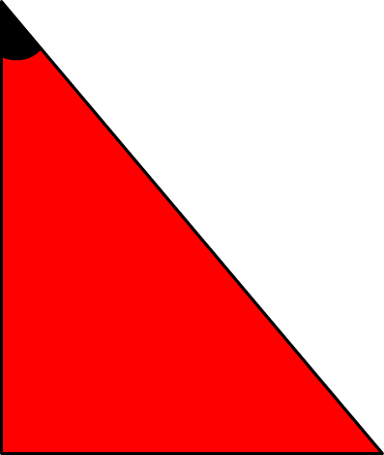

DİK ÜÇGENDEKİ DAR AÇILARIN TRİGONOMETRİK ORANLARI
Karşı dik kenar uzunluğu
sinA=
Hipotenüs uzunluğu
A
Komşu dik kenar uzunluğu
cosA=
b
Hipotenüs uzunluğu
c
Karşı dik kenar uzunluğu
B
C
tanA=
Komşu dik kenar uzunluğu
a
Komşu dik kenar uzunluğu
cotA=
Karşı dik kenar uzunluğu
Bu oranlara A açısının ‘trigonometrik oranları’ denir.

